Slide 1
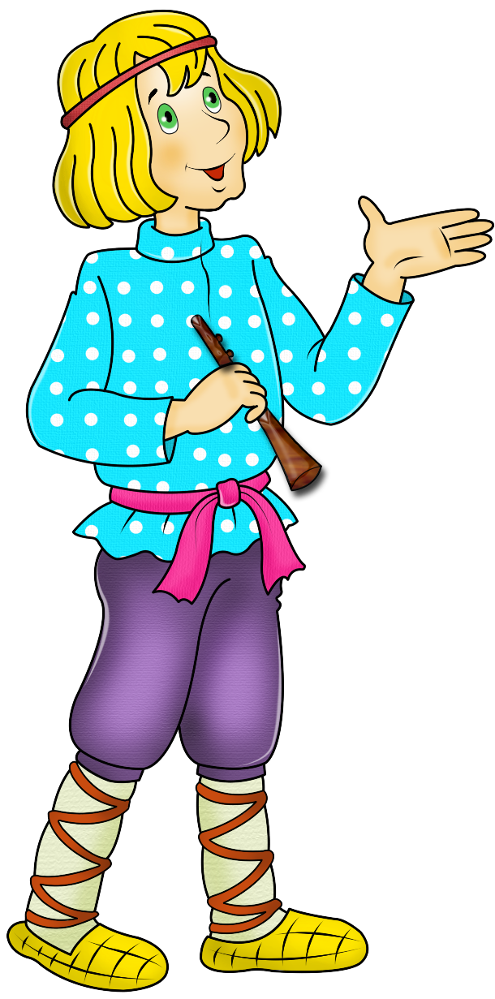
Урок русского языка во 2 классе

Slide 2
Девиз урока
Грамоте учиться, всегда пригодится!

Slide 3
Составь предложение
Нераспространённое
Распространённое

Slide 4
?????
куда?
Иванушка идёт в дремучий лес.
какой?

Slide 5
Тема урока
Связь слов в предложении

Slide 6
Чистописание

Slide 7

Правило
ПОДЛЕЖАЩЕЕ
СКАЗУЕМОЕ
КТО?
ЧТО?
Что делает?
Что делают?
и другие

Slide 8
Предложения
нераспространённые
распространённые
состоят из главных членов
состоят из главных и второстепенных членов

Slide 9
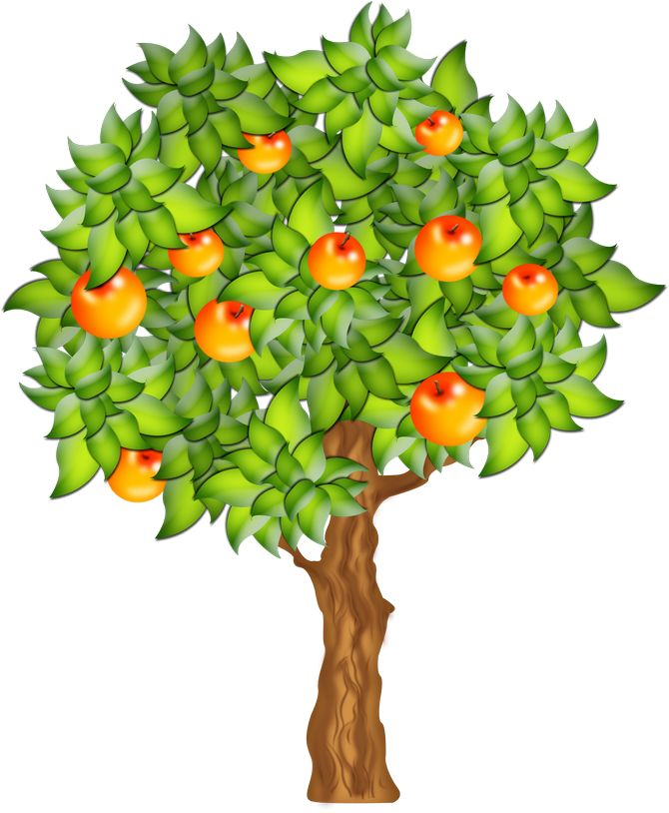

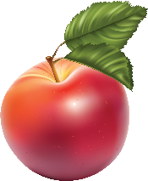
Идёт Иванушка и видит…
Спелое яблоко упало с яблони

Slide 10
Надо задать вопрос от слова
к слову
Чтобы установить связь слов в предложении …

Slide 11

Словарная работа
ЯБЛОНЯ
ЯБЛОКО

Slide 12
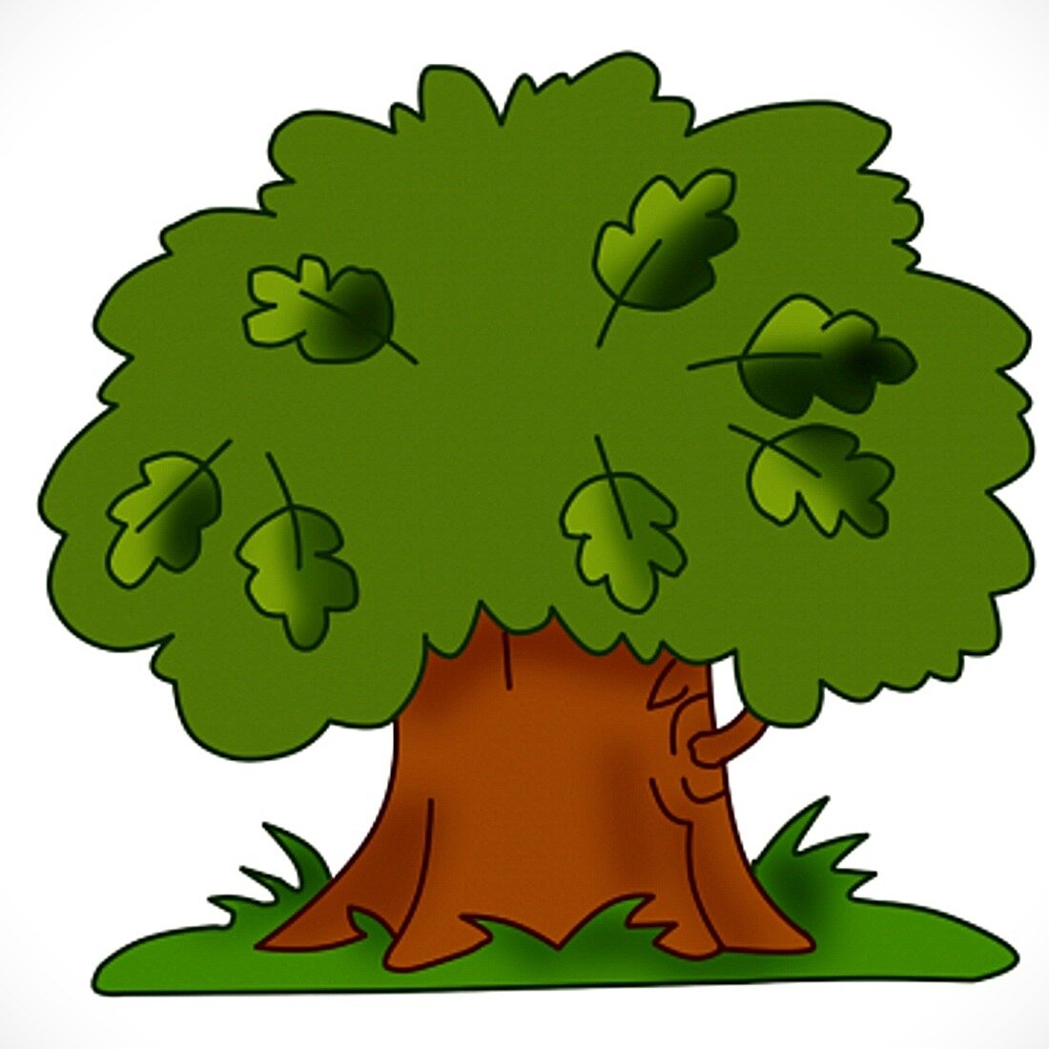

Идёт Иванушка дальше и ….
Могучий дуб одиноко стоял на краю леса.

Slide 13
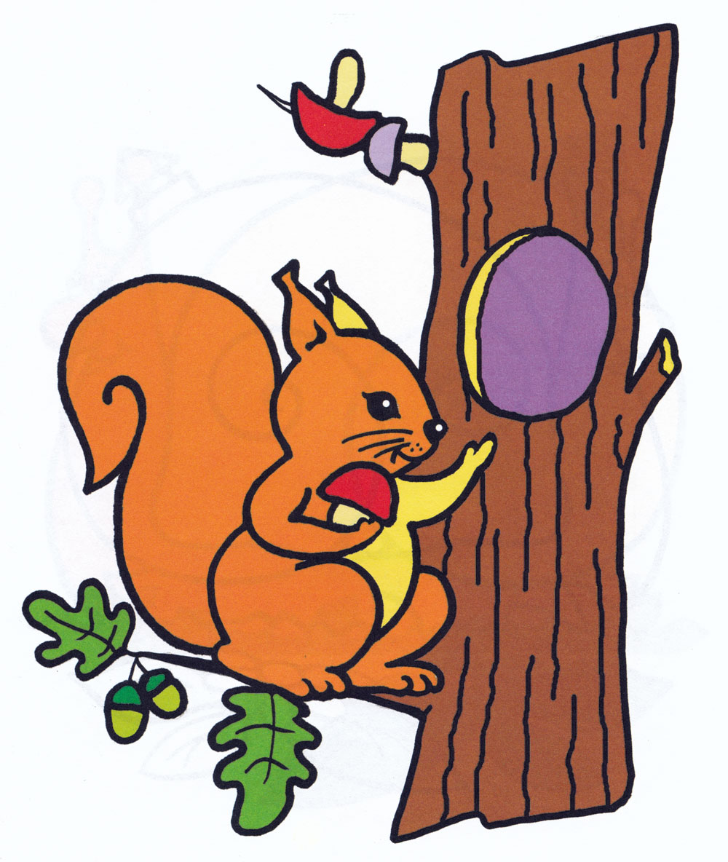
На пути повстречал Иванушка…
На деревьях желтеют листочки.
Певчие птицы улетают на юг.
Бурундук на зиму запасает орешки.
Белка на ветках сушит грибы.

Slide 14
Начало урока
Самооценка
Конец урока

Slide 15
Чтобы установить связь слов в предложении …

